Slide 1
LẬP TRÌNH JAVA CƠ BẢN
Chương 8
THỪA KẾ, ĐA HÌNH
VÀ PHẠM VI
Lê Tân
Bộ môn: Lập trình máy tính

Slide 2
Nội dung chương 8
Thừa kế
Biến this và quá tải phương thức
Tính đa hình
Lớp Object
Cú pháp lớp gốc
Phạm vi truy cập
Thực hiện một lớp gốc
Phương thức tạo sao chép

Slide 3
8.1 Thừa kế
Phát triển những lớp mới từ các lớp đã tồn tại.
Lớp con có thể thừa kế tất cả những vùng dữ liệu và phương thức của lớp cha.
Dùng từ khóa extends để chỉ lớp con.
Ví dụ: lớp C2 (lớp các hình vuông) được phát triển từ lớp C1 (lớp các hình chữ nhật)
  class C2 extends C1{
  Khai báo dữ liệu và phương thức của C2
  }
C2 được gọi là lớp con (subclass, extended class, derived class)
C1 được gọi là lớp cha (superclass, parent class, base class)

Slide 4
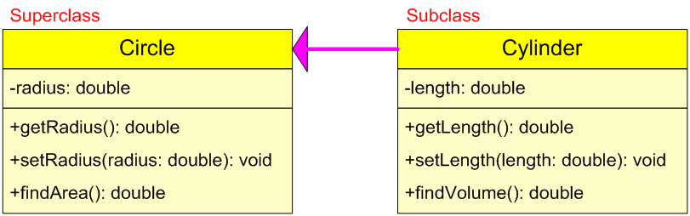
8.1 Thừa kế
Subclass thừa kế từ superclass các trường dữ liệu và phương thức có thể truy cập được
Có thể thêm vào các trường dữ liệu và phương thức mới.
Thực tế, subclass thường được mở rộng để chứa nhiều thông tin chi tiết và nhiều chức năng hơn
Ví dụ lớp Cylinder thừa kế từ lớp Circle:

Slide 5
8.2 Biến this và quá tải phương thức
Là một biến ẩn tồn tại trong tất cả các lớp, được sử dụng trong khi chạy và tham khảo đến bản thân lớp chứa nó.
Ví dụ:
  <tiền tố> class A {
  <tiền tố> int <field_1>;
  <tiền tố> String <field_2>;
  // Contructor của lớp A
  public A(int par_1, String par_2){
  this.field_1 = par_1;
  this.field_2 = par_2;
  }
  <tiền tố> <kiểu trả về> <method_1>(){
  // …
  }
  <tiền tố> <kiểu trả về> <method_2>(){
  this.method_1()
  // …
  }
  }

Slide 6
8.2 Biến this và quá tải phương thức
Việc khai báo trong một lớp nhiều phương thức có cùng tên nhưng khác tham số (khác kiểu dữ liệu, khác số lượng tham số) gọi là khai báo quá tải phương thức (overloading method).
Ví dụ:
    public class Xemay {
    // khai báo fields …
    public float tinhgiaban(){
    return 2 * chiphisx;
    }
    public float tinhgiaban(float huehong){
    return (2 * chiphisx + huehong);
    }
    }

Slide 7
8.3 Tính đa hình
Khả năng của ngôn ngữ cho phép đặt trùng tên phương thức và cho phép xác định phương thức thích hợp nào được gọi phụ thuộc vào lớp của đối tượng.
Ví dụ: Định nghĩa hai đối tượng "hinh_vuong" và "hinh_tron" thì có một phương thức chung là "chu_vi". Khi gọi phương thức này, nếu đối tượng là "hinh_vuong" nó sẽ tính theo công thức khác với khi đối tượng là "hinh_tron".

Slide 8
8.3 Tính đa hình
Ví dụ:
  class A_Object {
  // …
  void method_1(){
  // …
  }
  }
  class B_Object extends A_Object {
  // …
  void method_1(){
  // …
  }
  }

Slide 9
8.3 Tính đa hình
class C {
public static void main(String[] args){
A_Object arr_Object = new A_Object[2];
B_Object var_1 = new B_Object();
arr_Object[0] = var_1;
A_Object var_2;
for (int i=0; i<2; i++){
var_2 = arr_Object[i];
var_2.method_1();
}
}
}
i = 0, var_2 có kiểu là B_Object, var_2.method_1() sẽ gọi thực hiện phương thức method_1 của lớp B_Object; i = 1, var_2 có kiểu là A_Object, var_2.method_1() sẽ gọi thực hiện phương thức method_1 của lớp A_Object.
Biến đối tượng kiểu A_Object như var_2 có thể tham chiếu đến bất kỳ đối tượng nào của bất kỳ lớp con nào của lớp A_Object. Ngược lại một biến của lớp con không thể tham chiếu đến bất kỳ đối tượng nào của lớp cha.

Slide 10
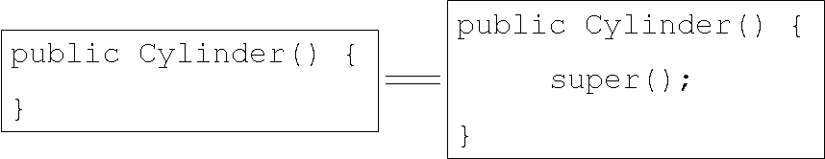
8.3 Tính đa hình
Từ khóa super: được dùng để thay cho superclass
Dùng super để gọi một contructor của superclass, hoặc gọi một phương thức của superclass. Ví dụ gọi Superclass Contructor:
    super(), hoặc super(tham_số)
Lệnh trên phải được đặt tại dòng đầu tiên của subclass constructor và là cách duy nhất để gọi một superclass constructor.
Gọi phương thức của Superclass: super.methodName(tham_số), Ví dụ:
  double findVolume() {
  return super.findArea() * length;
  }

Slide 11
8.3 Tính đa hình
Chồng phương thức (Overriding Method): subclass thay đổi sự thực hiện của phương thức trong superclass
Ví dụ, findArea của lớp Circle nên được chồng trong lớp Cylinder để tính diện tích bề mặt hình trụ.
Phương thức trong subclass phải có cùng signature (tên phương thức, số lượng và kiểu của các tham số theo thứ tự cho trước của chúng) và cùng kiểu dữ liệu trả về với phương thức trong superclass (Overloading method có cùng tên, nhưng phải khác signature).

Slide 12
8.3 Tính đa hình
Một phương thức chỉ có thể được chồng khi nó có thể truy cập được → không thể chồng một phương thức riêng (private method).
Một phương thức tĩnh (static method) có thể được kế thừa, nhưng không thể được chồng.
Khi chồng, nếu phương thức trong superclass là protected thì có thể thay đổi phương thức chồng trong subclass thành public. Nếu phương thức trong superclass là public thì phương thức chồng trong subclass bắt buộc cũng phải là public.
Ẩn trường dữ liệu (hidding data field): Ẩn trường dữ liệu của lớp cha là việc một trường dữ liệu của lớp con được đặt cùng tên với một trường dữ liệu của lớp cha.

Slide 13
8.4 Lớp Object
Mọi lớp trong Java đều được thừa kế từ lớp java.lang.Object. Nếu không có sự kế thừa nào được xác định khi một lớp được tạo thì superclass của nó là lớp Object. Các phương thức của lớp Object thường được sử dụng là:
    public boolean equals(Object obj)
    public int hashCode()
    public String toString()
Phương thức equals: So sánh bằng nhau về mặt tham chiếu, trả về true nếu hai biến cùng tham chiếu đến một đối tượng.
object1.equals(object2); //So sánh bằng nhau theo tham chiếu

Slide 14
8.5 Cú pháp lớp gốc
Đa hình cho phép các phương thức được sử dụng chung cho một dải rộng các tham số đối tượng.
Nên lập trình theo cách dùng chung: khai báo một biến có kiểu superclass, nó sẽ có thể chấp nhận một giá trị của bất kỳ kiểu subclass nào.
Ép kiểu đối tượng, ví dụ
  m(new Student());
  thực hiện gán đối tượng tạo bởi new Student() cho một tham số kiểu Object, tương đương với hai lệnh:
  Object obj = new Student(); // ép kiểu ngầm
  m(obj);
Muốn ấn định obj (kiểu Object) là một đối tượng Student:
  Student std = (Student) obj; //ép kiểu tường minh
  Không viết Student std = obj;

Slide 15
8.5 Cú pháp lớp gốc
Toán tử instanceof: Để ép kiểu đối tượng thành công, trước đó cần chắc chắn rằng đối tượng cần ép kiểu là một thể hiện của lớp kia. Do đó phải dùng toán tử instanceof để kiểm tra điều đó, ví dụ:
    /** Giả sử myObj được khai báo kiểu Object */
    /** Thực hiện ép kiểu nếu myObj là một instance của Cylinder */
    if (myObj instanceof Cylinder) {
    Cylinder myCyl = (Cylinder)myObj;
    System.out.println("The tich hinh tru la " + myCyl.findVolume();
    …
    }

Slide 16
8.6 Phạm vi truy cập
Phạm vi của định danh: Là phần mã chương trình ở đó nó được phép sử dụng định danh đó.
Khi một định danh cục bộ được khai báo cùng tên với một phần tử lớp, phần tử này là ẩn cho đến khi kết thúc thực hiện khối đó.
Phần tử lớp ẩn có thể được truy cập bằng việc sử dụng từ khoá this cùng với phần tử lớp đó.
Bốn mức truy cập phần tử lớp: public, protected, default, và private

Slide 17
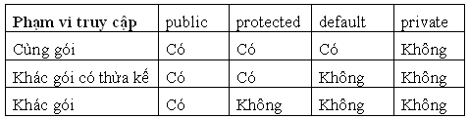
8.6 Phạm vi truy cập

Slide 18
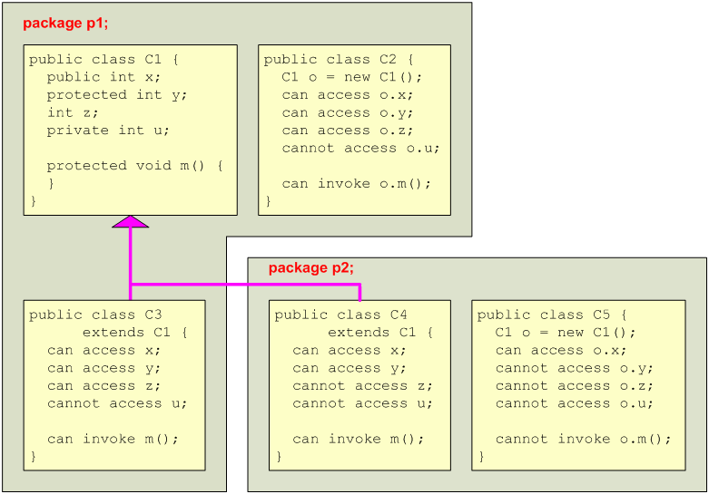
8.6 Phạm vi truy cập
Ví dụ:

Slide 19
8.6 Phạm vi truy cập
Khả năng truy cập tăng dần, từ private, default (no modifier), protected, đến public
private: ẩn hoàn toàn các thành phần của lớp.
protected: được truy cập bởi các lớp con trong bất kỳ gói nào, hoặc các lớp trong cùng gói.
Hai từ khóa trên chỉ có thể sử dụng cho các thành phần của lớp, không thể sử dụng cho lớp.
default modifier (no modifier): được truy cập từ bất kỳ lớp nào trong cùng gói.
public: được truy cập từ bất kỳ lớp nào.
public và default modifier có thể được sử dụng cho các thành phần của lớp, cũng như sử dụng cho chính lớp.
Chú ý: Các ký hiệu -, #, + được sử dụng để biểu diễn tương ứng các từ bổ nghĩa là private, protected, và public.

Slide 20
8.7 Thực hiện một lớp gốc
Một subclass constructor luôn gọi phương thức tạo của lớp cha (superclass constructor) trước tiên (hoặc ngay từ lệnh đầu tiên gọi với từ khóa super, hoặc tự động khi không có lệnh gọi đến super) để tạo và khởi tạo các thành viên thừa kế từ superclass.
Signature của một phương thức chứa tên phương thức, số lượng và kiểu của các đối số của nó theo trật tự đã cho
Quá tải phương thức (overloading method) là việc sử dụng tên phương thức nhiều hơn một lần, mỗi lần với một Signature khác nhau.
Ý nghĩa của quá tải phương thức: Một số phương thức của cùng một tên được định nghĩa với các tập đối số khác nhau (trên cơ sở số lượng tham số, kiểu tham số, hoặc trật tự các tham số)

Slide 21
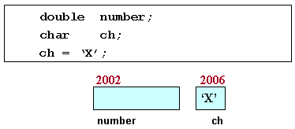
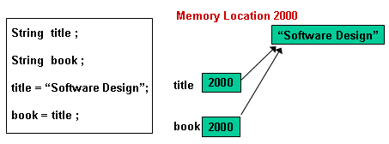
8.8 Phương thức tạo sao chép
Khi khai báo một biến thuộc kiểu dữ liệu cơ sở, vùng nhớ đủ lưu trữ một giá trị của kiểu đó được phân phối cho nó.
Khi khai báo một biến thuộc kiểu tham chiếu, nó sẽ lưu trữ địa chỉ của vùng nhớ, nơi đối tượng có thể được tìm thấy.

Slide 22
8.8 Phương thức tạo sao chép
Sao chép cạn (shallow copy) và sao chép sâu (deep copy):
Sao chép cạn sẽ sao chép toàn bộ các trường dữ liệu lớp, bao gồm cả các tham chiếu, và không thực hiện sao chép các đối tượng tham chiếu đến bởi các trường dữ liệu.
Sao chép sâu sẽ sao chép toàn bộ các trường dữ liệu lớp kiểu nguyên thuỷ, và còn thực hiện sao chép lưu trữ tách biệt những gì được tham chiếu đến.
Sự khác nhau: Sao chép cạn chia sẻ các đối tượng sao chép với đối tượng lớp gốc, trong khi sao chép sâu tạo bản sao của riêng nó của các đối tượng sao chép ở những vị trí khác nhau.

Slide 23
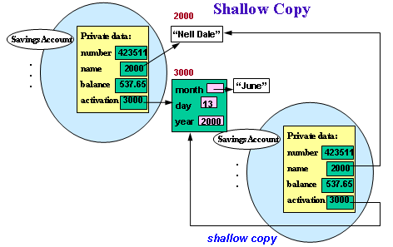
8.8 Phương thức tạo sao chép

Slide 24
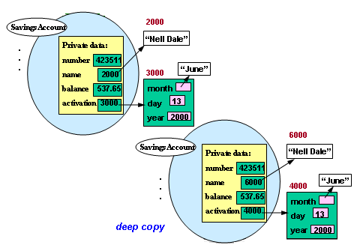
8.8 Phương thức tạo sao chép

Slide 25
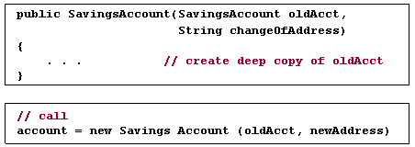
8.8 Phương thức tạo sao chép
Phương thức tạo sao chép: là phương thức tạo ra một sao chép sâu của một đối tượng có thể được sử dụng cho các mục đích khác, như tạo ra một thể hiện (instance) mới của một đối tượng không thể thay đổi từ một đối tượng cũ khác

Slide 26
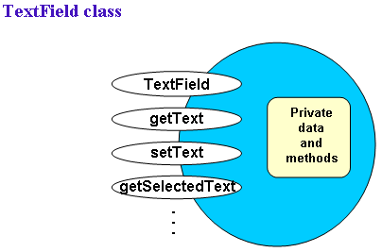
8.8 Phương thức tạo sao chép
Một số phương thức của lớp TextField

Slide 27
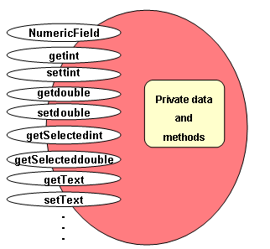
8.8 Phương thức tạo sao chép
Lớp gốc NumericField: cung cấp các phương thức để thiết lập và lấy trực tiếp các giá trị số từ một đối tượng dẫn xuất của lớp TextField. Nó không kiểm tra ngoại lệ của định dạng số, không viết chồng các phương thức của lớp TextField mà chỉ hỗ trợ kiểu dữ liệu int và double

Slide 28
Câu hỏi và bài tập
  Lớp tổng quát nhất trong Java là gì?
  Kỹ thuật cho phép một lớp mở rộng một lớp khác được gọi là gì?
  Hãy nêu hai dạng phạm vi mà bạn biết
  Điều gì sẽ xảy ra nếu ta không thêm một constructor vào trong lớp mới của mình?
  Sự khác nhau giữa sao chép cạn và sao chép sâu?
  Trong điều kiện nào thì sao chép cạn và sao chép sâu là giống nhau?

Slide 29
Câu hỏi và bài tập
  Điều gì sẽ xảy ra nếu một lớp con định nghĩa một phương thức cụ thể có cùng dạng heading với một phương thức trong lớp cha của nó?
  Điều gì sẽ xảy ra nếu một lớp con định nghĩa một trường dữ liệu có cùng tên với một trường dữ liệu trong lớp cha của nó?
  Phân biệt giữa chồng phương thức (overriding) và ẩn trường dữ liệu (hidding).
  Phần nào của giao diện lớp cha là không thể được thừa kế?
  Cú pháp của một constructor khác cú pháp của một phương thức như thế nào?

Slide 30
Câu hỏi và bài tập
  Xây dựng lớp Circle (hình tròn) có thuộc tính r (bán kính) mặc định là 1.0. Các phương thức tạo không tham số và phương thức tạo có tham số thiết lập giá trị cho r. Phương thức findArea() để tính diện tích của Circle.
  Xây dựng lớp Cylinder (hình trụ) thừa kế từ Circle, có thêm thuộc tính d (chiều cao) mặc định là 1.0. Các phương thức tạo không tham số và phương thức tạo có tham số thiết lập giá trị cho d. Phương thức findArea() để tính diện tích bề mặt của Cylinder.
  Viết chương trình tạo một đối tượng Circle và một đối tượng Cylinder. In ra diện tích của mỗi đối tượng

